Slide 1
2 семестр Лекция 7. Объектно-ориентированное программирование Содержание лекции:
Информационные технологии и программирование
Диапазон Range
Работа с датами и временем
Сериализация и десериализация (JSON)
Атрибуты (Attribute)
Элемент PropertyGrid в Windows Forms
Преподаватель курса: Клюкин Даниил Анатольевич, ст. преподаватель каф. ПМиИТ

Slide 2
Диапазон
В C# 8.0 была добавлена новая функциональность - индексы и диапазоны, которые упрощают получение из массивов подмассивов. Для этого в C# есть два типа: System.Range и System.Index. Оба типа являются структурами. Тип Range представляет некоторый диапазон значений в некоторой последовательность, а тип Index - индекс в последовательности.
Диапазон представляет часть последовательности, которая ограничена двумя индексами. Начальный индекс включается в диапазон, а конечный индекс НЕ входит в диапазон. Для определения диапазона применяется оператор «..»:
Range range = 3..7; // с 3 индекса до 6
Range range2 = 2..; // с 2 индекса до конца
Range range3 = 1..^1; // с 1 индекса до предпоследнего
var arr1 = arr[range]; // 3, 4, 5, 6
var arr2 = arr[range2]; // 2, 3, 4, 5, 6, 7, 8, 9
var arr3 = arr[range3]; // 1, 2, 3, 4, 5, 6, 7, 8

Slide 3
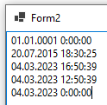
Дата и время
Для работы с датами и временем в .NET предназначена структура DateTime. Она представляет дату и время от 00:00:00 1 января 0001 года до 23:59:59 31 декабря 9999 года.
DateTime dateTime = new DateTime();
PrintToTextBox(dateTime); // 01.01.0001 0:00:00
DateTime date1 = new DateTime(2015, 7, 20, 18, 30, 25);
// год - месяц - день - час - минута – секунда
PrintToTextBox(date1); // 20.07.2015 18:30:25
PrintToTextBox(DateTime.Now);
PrintToTextBox(DateTime.UtcNow);
PrintToTextBox(DateTime.Today);

Slide 4
Операции с DateTime
Add(TimeSpan value): добавляет к дате значение
TimeSpanAddDays(double value): добавляет к текущей дате дни
AddHours(double value): добавляет к текущей дате часы
AddMinutes(double value): добавляет к текущей дате минуты
AddMonths(int value): добавляет к текущей дате месяцы
AddYears(int value): добавляет к текущей дате годы

Slide 5

DateTime date1 = new DateTime(2015, 7, 20, 18, 30, 25); // 20.07.2015 18:30:25
PrintToTextBox(date1.AddHours(3)); // 20.07.2015 21:30:25
DateTime date2 = new DateTime(2015, 7, 20, 15, 30, 25); // 20.07.2015 15:30:25
PrintToTextBox(date1.Subtract(date2)); // 03:00:00

Slide 6
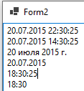
Форматирования дат:
DateTime date1 = new DateTime(2015, 7, 20, 18, 30, 25);
PrintToTextBox(date1.ToLocalTime()); // 20.07.2015 21:30:25
PrintToTextBox(date1.ToUniversalTime()); // 20.07.2015 15:30:25
PrintToTextBox(date1.ToLongDateString()); // 20 июля 2015 г.
PrintToTextBox(date1.ToShortDateString()); // 20.07.2015
PrintToTextBox(date1.ToLongTimeString()); // 18:30:25
PrintToTextBox(date1.ToShortTimeString()); // 18:30

Slide 7
Сериализация и десериализация (JSON)
JSON – JavaScript Object Notation.
Сериализация — это процесс преобразования объекта в поток байтов (в нашем случае в строку) для сохранения или передачи в память, базу данных или файл. Эта операция предназначена для того, чтобы сохранить состояния объекта для последующего воссоздания при необходимости. Обратный процесс называется десериализацией.
Например, мы хотим создать объект типа Employee и сохранить его в файл, чтобы потом можно было загрузить с заполненными данными.

Slide 8
public class Employee
{
public string FirstName { get; set; } = "";
public string LastName { get; set; } = "";
public double Salary { get; set; }
public Employee(
string firstName,
string lastName,
double salary)
{
FirstName = firstName;
LastName = lastName;
Salary = salary;
}
}

Slide 9
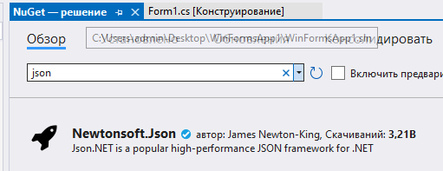
Для начала нужно скачать с помощью NuGet пакетов библиотеку Newtonsoft.JSON.

Slide 10
Создаем объект сотрудника, и сериализуем в строку формата JSON, далее сохраняем в файл стандартным способом:
var employee = new Employee("John", "Black", 3000);
var jsonString = JsonConvert.SerializeObject(employee);
File.WriteAllText("file.json", jsonString);
В данном случае сериализуются все публичные поля и свойства!
Для десериализации (получения объекта из JSON строки) нужно:
var employee = JsonConvert.DeserializeObject<Employee>(jsonString);

Slide 11
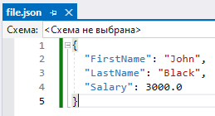

Полученный файл:
Данный файл можно открыть любым текстовым редактором, также удобно использовать VisualStudio или Notepad++.
Данные по сотруднику также можно было сохранить в виде текста вручную: сформировать самим строку определенного формата и сохранить ее, однако тогда нужно было бы продумать обратную операцию получения объекта из строки. Очевидно, что гораздо удобнее пользоваться готовым решением в виде JSON.

Slide 12
Атрибуты (на примере сериализации и десериализации)
Далее рассмотрим что делать, если нужно сериализовать приватное поле или свойство, или наоборот если что-то сериализовать не нужно.
Атрибуты в .NET представляют специальные инструменты, которые позволяют встраивать в сборку дополнительные метаданные.
Атрибуты указываются в квадратных скобках, над классом, полем или свойством.
Чтобы явно указать, что объект можно сериализовать нужно использовать [Serializable]
Если мы хотим задавать свои имена у данных в файле JSON нужно использовать
[DataContract] перед именем класса, а сами поля и свойства пометить [DataMember]
Чтобы отметить нужный конструктор для десериализации, нужно использовать атрибут [JsonConstructor], при этом имена переменных в конструкторе должны совпадать с именами соответствующих полей и свойств (без учета регистра)

Slide 13
[Serializable]
[DataContract]
public class Employee
{
[DataMember(Name = "Имя")]
public string FirstName { get; set; } = "";
[DataMember(Name = "Фамилия")]
public string LastName { get; set; } = "";
[DataMember(Name = "Зарплата")]
public double Salary { get; set; }
[JsonConstructor]
public Employee(string firstName,string lastName,double salary)
{
FirstName = firstName;
LastName = lastName;
Salary = salary;
}
}

Slide 14
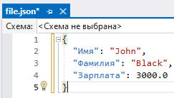
Видим, что названия полей теперь русифицированы

Slide 15
Пример сериализации объекта класса, содержащего внутри себя другие классы:
[Serializable]
[DataContract]
public class Company
{
[DataMember(Name = "Директор")]
public Employee Director { get; set; }
[DataMember(Name = "Сотрудники")]
public List<Employee> Employees { get; set; } = new();
[JsonConstructor]
public Company(Employee director,List<Employee> employees)
{
Director = director;
Employees = employees;
}
}

Slide 16
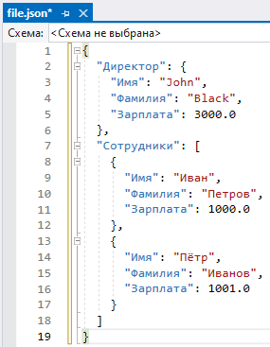

Slide 17
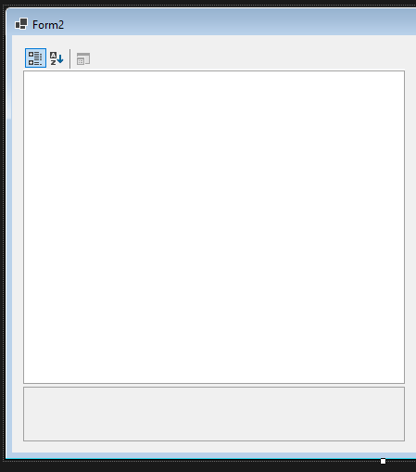
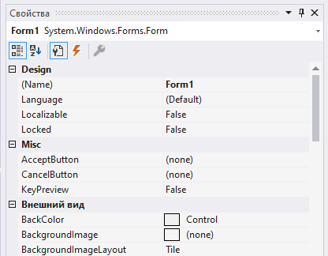
PropertyGrid
Элемент PropertyGrid представляет собой обозреватель свойств объекта, его можно было видеть при работе со свойствами элементов в WindowsForm.

Slide 18
Рассмотрим работу с данным элементом на примере редактирования объекта из прошлого примера (Employee). Добавим атрибуты каждому свойству:
[ReadOnly(false)]
[Browsable(true)]
[Category("ФИО")]
[Description("Имя, используйте только буквы")]
[DisplayName("Имя")]
[DataMember(Name = "Имя")]
public string FirstName { get; set; } = "";
ReadOnly - можно ли редактировать данное свойство или поле,
Browsable - отображается ли свойство в PropertyGrid,
Category – категория для группировки,
Description – описание, отображается внизу PropertyGrid,
DisplayName – имя, отображаемое в PropertyGrid.
Первые 2 атрибута не обязательно добавлять, по умолчанию свойства и поля можно редактировать и они отображаются автоматически (если они public).

Slide 19
[Serializable] [DataContract]
public class Employee
{
[ReadOnly(false)]
[Browsable(true)]
[Category("ФИО")]
[Description("Имя, используйте только буквы")]
[DisplayName("Имя")]
[DataMember(Name = "Имя")]
public string FirstName { get; set; } = "";
[ReadOnly(false)]
[Browsable(true)]
[Category("ФИО")]
[Description("Фамилия, используйте только буквы")]
[DisplayName("Фамилия")]
[DataMember(Name = "Фамилия")]
public string LastName { get; set; } = "";

Slide 20
[ReadOnly(false)]
[Browsable(true)]
[Category("Зарплата")]
[Description("Зарплата, используйте только цифры")]
[DisplayName("Зарплата")]
[DataMember(Name = "Зарплата")]
public double Salary { get; set; }
[JsonConstructor]
public Employee(string firstName, string lastName, double salary)
{
FirstName = firstName;
LastName = lastName;
Salary = salary;
}
}

Slide 21
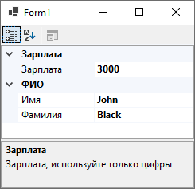
Чтобы отобразить объект в PropertyGrid нужно использовать свойство SelectedObject:
var employee = new Employee("John", "Black", 3000);
propertyGrid1.SelectedObject = employee;

